Slide 1

Logistika
-
Zákaznický servis
.
Tomáš Pražák
Garant předmětu a přednášející

Slide 2
Zákaznický servis (ZS)
proces, který probíhá mezi kupujícím, prodávajícím a popřípadě třetí stranou (logistickými podniky)
výsledkem tohoto procesu je přidaná hodnota (krátkodobá i dlouhodobá), která zvyšuje hodnotu výrobku nebo služby, které jsou předmětem směny
nákladová efektivita

Slide 3
  Složky zákaznického servisu
Předprodejní složky
Prodejní složky
Poprodejní složky

Slide 4
1. Předprodejní složky
souvisejí většinou s politikou či strategií organizace
zásadní vliv na to, jak zákazníci vnímají organizaci a jaká je úroveň jejich spokojenosti
naformulovány a k dispozici předtím, než podnik začne implementovat a vykonávat činnosti v oblasti ZS
relativně stabilní, dlouhodobé povahy
poskytuje určitou jistotu ve smyslu očekávání zákazníků

Slide 5
Prohlášení politiky zákaznického servisu
Organizační struktura a pružnost systému
Manažerské služby – řízení reklamací, objednávek, apod.

Slide 6
Prodejní složky
služby, které jsou obvykle spojovány s pojmem zákaznický servis a řeší aktivity zákazníky v průběhu prodeje
měřítko pro dostupnost určitého produktu

Slide 7
Úroveň vyčerpání zásob
Informace o stavu objednávky
Přesnost systému
Speciální řešení dodávek
Přesuny zboží (redistribuce)
Snadnost objednávání

Slide 8
3. Poprodejní složky
zabezpečují podporu produktu nebo služby poté, co je zákazník obdržel
nejvíce opomíjené

Slide 9
Instalace, záruka, úpravy, opravy, náhradní díly
Vyřizování reklamací, stížností, vrácené zboží
Dočasná náhrada produktu

Slide 10
Audit ZS
prostředek hodnocení současné úrovně služeb ZS, které podnik poskytuje
poskytuje určité měřítko srovnání pro vyhodnocení dopadů změn ve strategii ZS
cíl:
  identifikovat kritické složky ZS
  identifikovat, jak je kontrolován výkon těchto složek
  ohodnotit kvalitu a schopnosti interního IS

Slide 11
Fáze auditu ZS:
Externí audit ZS
Interní audit ZS
Identifikace příležitostí a metod zlepšení
Zavedení standardů v oblasti ZS

Slide 12
Logistika a zákaznický servis:
"Nástroje jako Live chat a systémy pro sledování zásilek nejen zvyšují spokojenost zákazníků, ale také snižují pracovní zátěž zákaznického servisu."
"V posledních letech jsme svědky rostoucího zájmu o ekologické obaly a lokální doručovací služby.“
„73% zákazníků očekává sledování zásilky v reálném čase.“
"Transparentní a okamžitá komunikace se zákazníky v případě problémů s objednávkami může znamenat rozdíl mezi jednorázovým nákupem a loajálním zákazníkem."

Slide 13
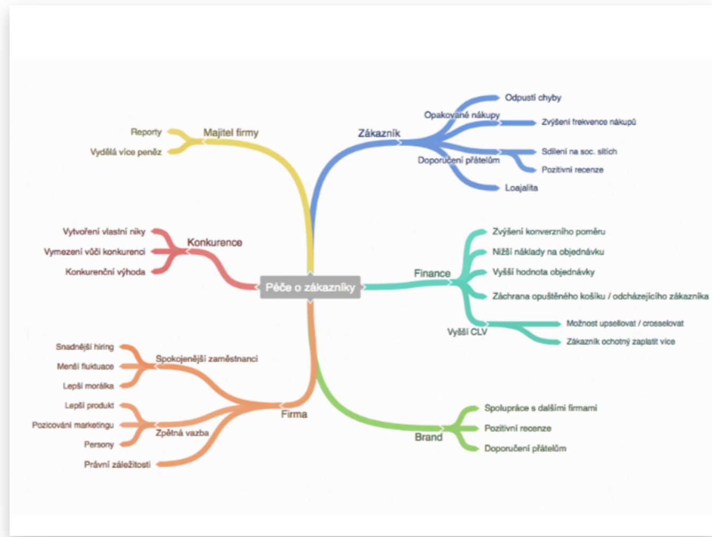
Zákaznický servis a jeho dopad:
https://www.freelo.io/cs/blog/report-a-prakticke-tipy-ze-skoleni-zakaznicke-podpory

Slide 14
Zákaznická podpora:
V dnešní době už pro mnoho zákazníků není nejdůležitějším faktorem cena výrobku nebo služby. Mnohem více řeší, jak se k nim firma chová, jestli se na ni můžou spolehnout nebo jestli firma dokáže vyřešit jejich problém.
Podle studií spokojený zákazník řekne o své dobré zkušenosti až devíti dalším lidem.
„Microsoft dělal průzkum, ve kterém vyšlo, že 78 % zákazníků odpustí chybu, pokud je situace vyřešena díky špičkové zákaznické péči. Skvělý servis je tak základem každé fungující a prosperující firmy.“ (Mário Roženský, SupportBox)

Slide 15
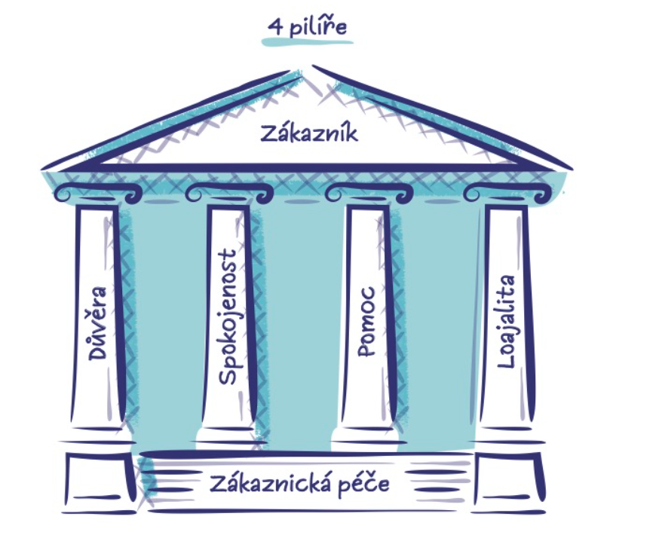
Zákaznická podpora:
Komunikace je základem každé zákaznické péče. Čím lépe se zvládne, tím spokojenější zákazníci budou. Některé situace mohou být krizové a stresové, v takových případech je důležité udržet si nadhled a chladnou hlavu.

Slide 16
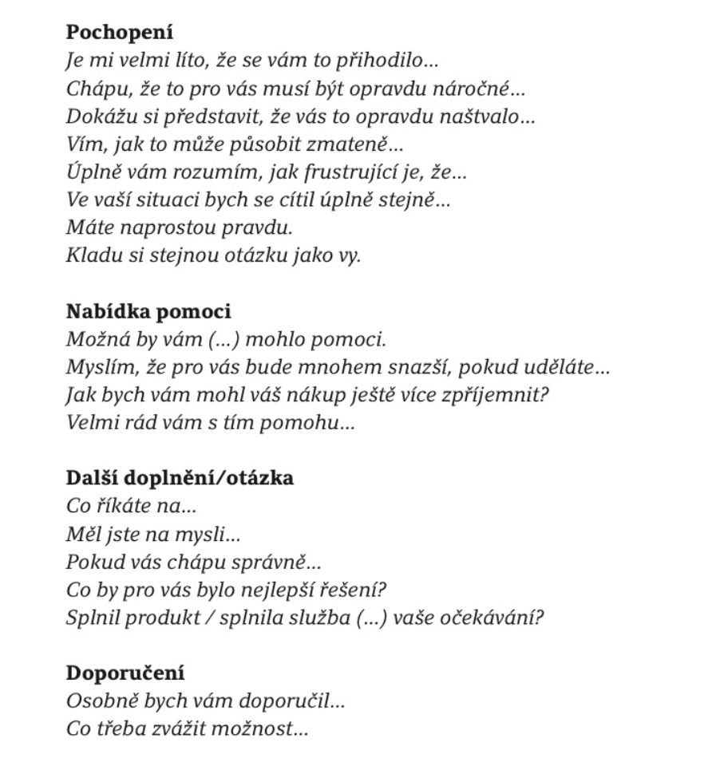
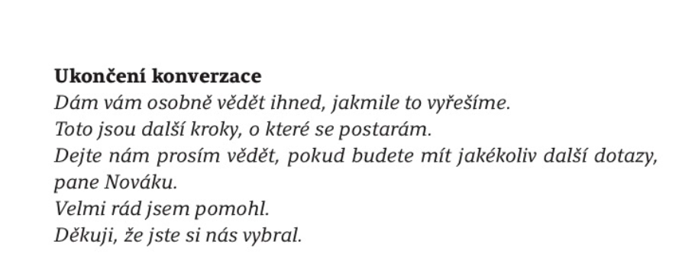
Empatie:
Ferenčník, P., 2021. Jak na skvělou zákaznickou péči.

Slide 17

Čemu se při komunikaci se zákazníky vyhnout?

Slide 18
Alternativy:
Bohužel → „To, co požadujete, není možné, je tu ale určitá alternativa v podobě…“
Nejde → „Tady je, co pro vás můžu udělat…“
Nevím → „Dejte mi prosím chviličku, jen si to dohledám…“
Nechápu → „Pokud dobře rozumím, máte na mysli…“
Uklidněte se → „Chápu, jak to musí být náročné…“
To nejde → „Myslím, že toho moc nezmůžu, ale zkusím se na to ještě jednou podívat…“

Slide 19
3 věci, ve kterých zákaznická podpora firem v roce 2023 často chybovala (Roženský, 2024):
Nevolí správně kanály. Když zákazník kontaktuje firmu přes chat, neodkazovat ho na e-mail. Komunikace by měla probíhat s ním tam, kde je jemu příjemné. Stejně tak, když se mu ozývá firma, tak vybere kanál, který nejlépe koresponduje se sdělením (e-mail vs. krátký telefonát).
Neformátuje text e-mailů. Firmě to zabere pár vteřin a zákazníkovi to výrazně usnadní čtení.
V e-mailech má zákazník nepodstatné informace (např. čísla ticketů v B2C komunikaci).

Slide 20
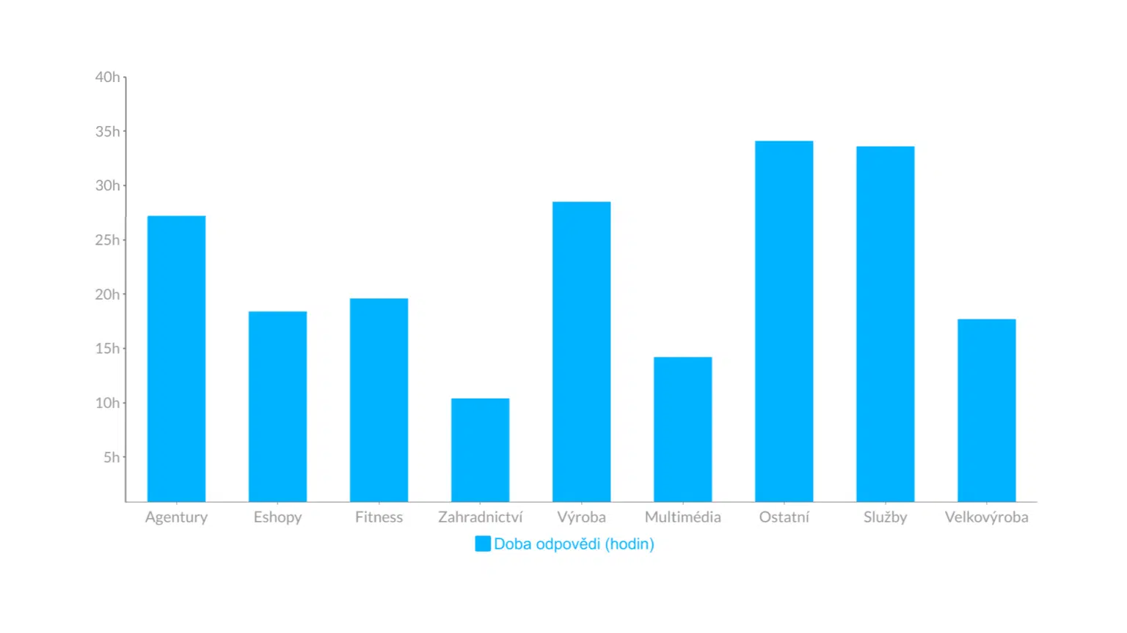
Zákaznická podpora: E-mail
E-mailová komunikace patří k nejzákladnějším, ale zároveň nejzatíženějším kanálům.
Pokud napíšete dotaz, očekáváte, že dostanete odpověď maximálně do 24 hodin. Záleží však na segmentu dané firmy. Podle statistik Supportbox (2024) byla průměrná doba odpovědi na e-mailový dotaz ve vánočním období 2023 v rámci e-shopů 18 hodin a 20 minut.

Slide 21
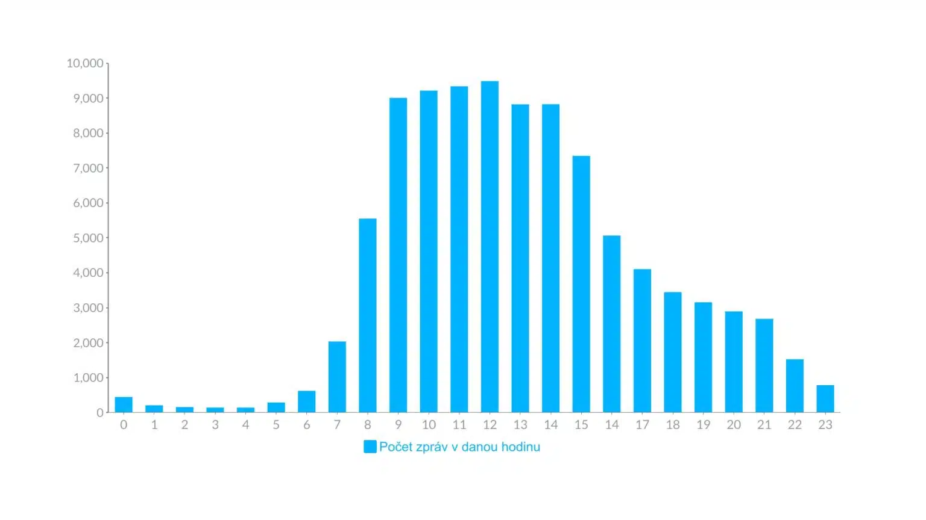
Zákaznická podpora: Live chaty
Hlavní výhodou live chatu pro zákazníka je eliminace bariér spojených s otevíráním e-mailových schránek, vyplňováním adres, předmětů a psaním rozsáhlých textů. Live chat nabízí jednodušší a rychlejší způsob, jak získat okamžitou odpověď.
V noci a večer se nabízí příležitost předčit konkurenci. Jedním z řešení je mít operátora na podpoře nepřetržitě 24/7, druhou možností je využití AI chatbota, který odpovídá za vás.

Slide 22
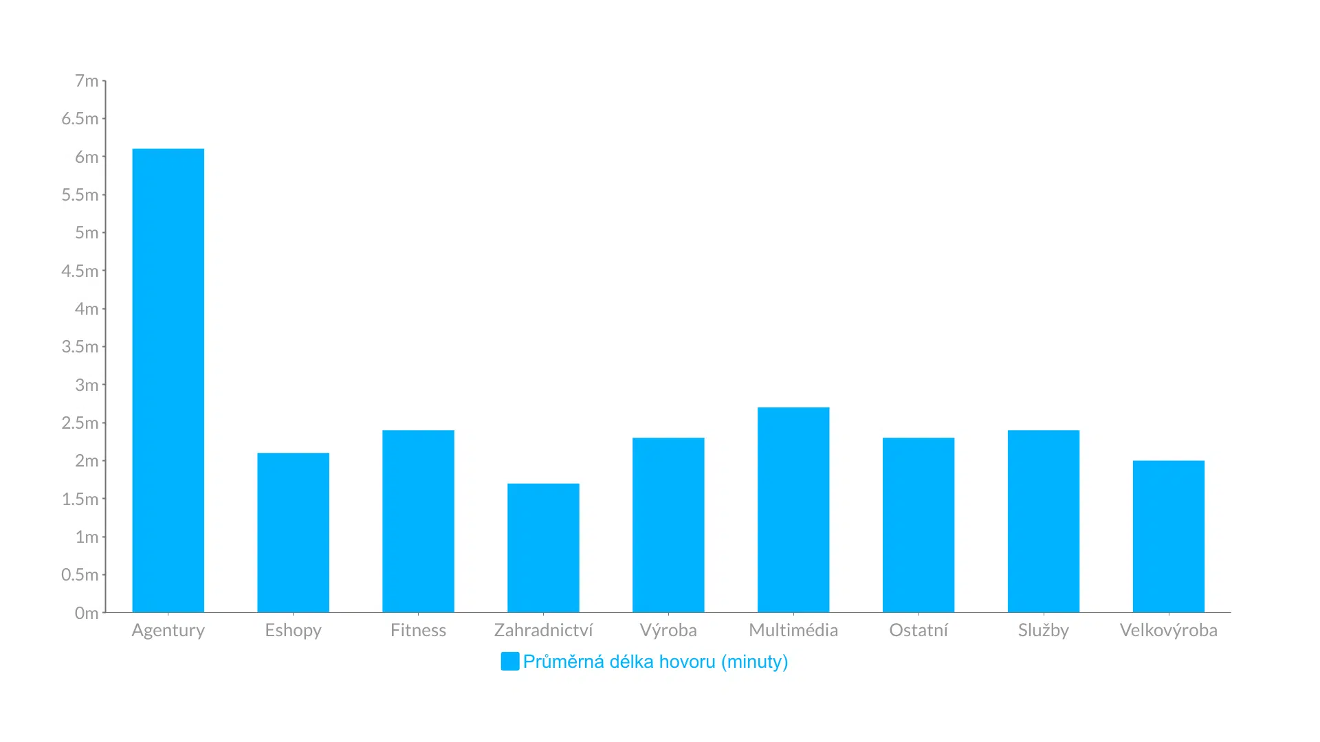
Zákaznická podpora: Telefonní hovory
Zákazník očekává rychlé zvednutí hovoru, ideálně okamžitě, aby nemusel čekat ve frontě. V případě, že hovor zmeškáte, je důležité zavolat zákazníkovi zpět co nejdříve.
Podceňovat telefonní hovory se nevyplácí. Jsou významným prodejním kanálem a správně vedený hovor může nejen zajistit konkrétní objednávku, ale i zvýšit její hodnotu.

Slide 23

Logistika
Řízení vztahů se zákazníky
Tomáš Pražák
Katedra podnikové ekonomiky a managementu

Slide 24
CRM (Customer Relationship Management)
Každá společnost se zabývá těmito problémy:
  Udržení stávajících zákazníků;
  Porozumění zákazníkům;
  Schopnost jim naslouchat;
  Identifikace klíčových procesů;
  Zvyšování spokojenosti zákazníků při zlepšování klíčových procesů;
  Tvorba marketingové strategie k udržení stávajících zákazníků a získání zákazníků nových;
  Schopnost oslovit nové zákazníky.
Notes:
csvukrs

Slide 25
CRM (Customer Relationship Management)
Cíle CRM
  zlepšit cílení služeb;
  lépe porozumět zákazníkům;
  identifikovat konkrétní potřeby zákazníků.
CRM je podpora dlouhodobé strategie na poli:
  komunikace;
  marketing;
  obchodu;
  servisu.
Notes:
csvukrs

Slide 26
CRM (Customer Relationship Management)
CRM nám pomáhá získat detailní informace o:
  Aktuálních zákaznících a jejich potřebách a využívaných službách či produktech, které kupují;
  Veškerých obchodních transakcích (fakturace, objednávky, poptávky);
  Zákaznických službách (jaké nejvíce využívají, helpdesk, podnikové služby);
  Analýze a strategii (plánování marketingových kanálů, kontaktní střediska, rozvoj marketingových služeb apod.).
Notes:
csvukrs

Slide 27
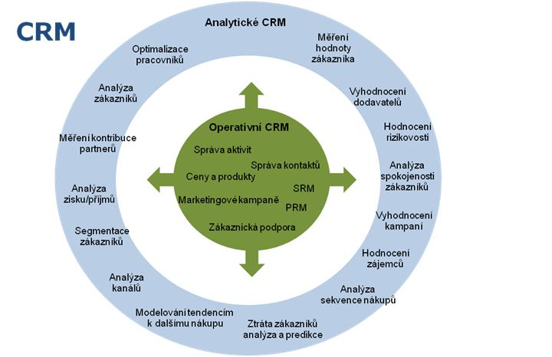
CRM (Customer Relationship Management)
Notes:
csvukrs

Slide 28
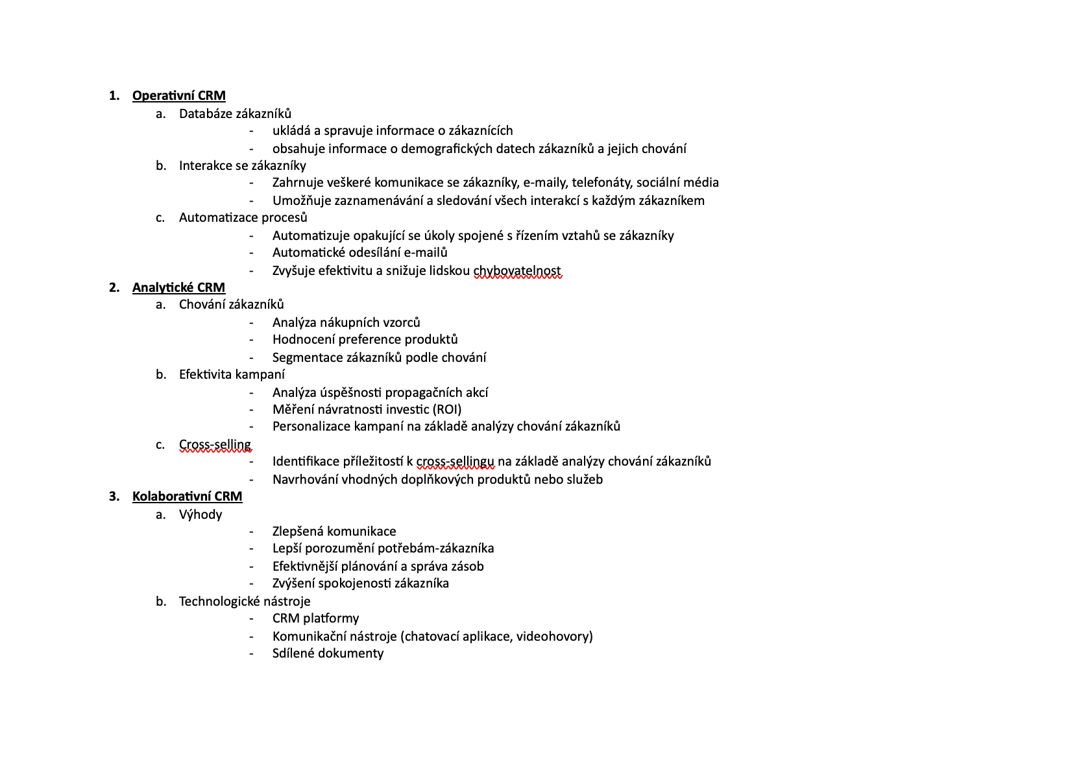
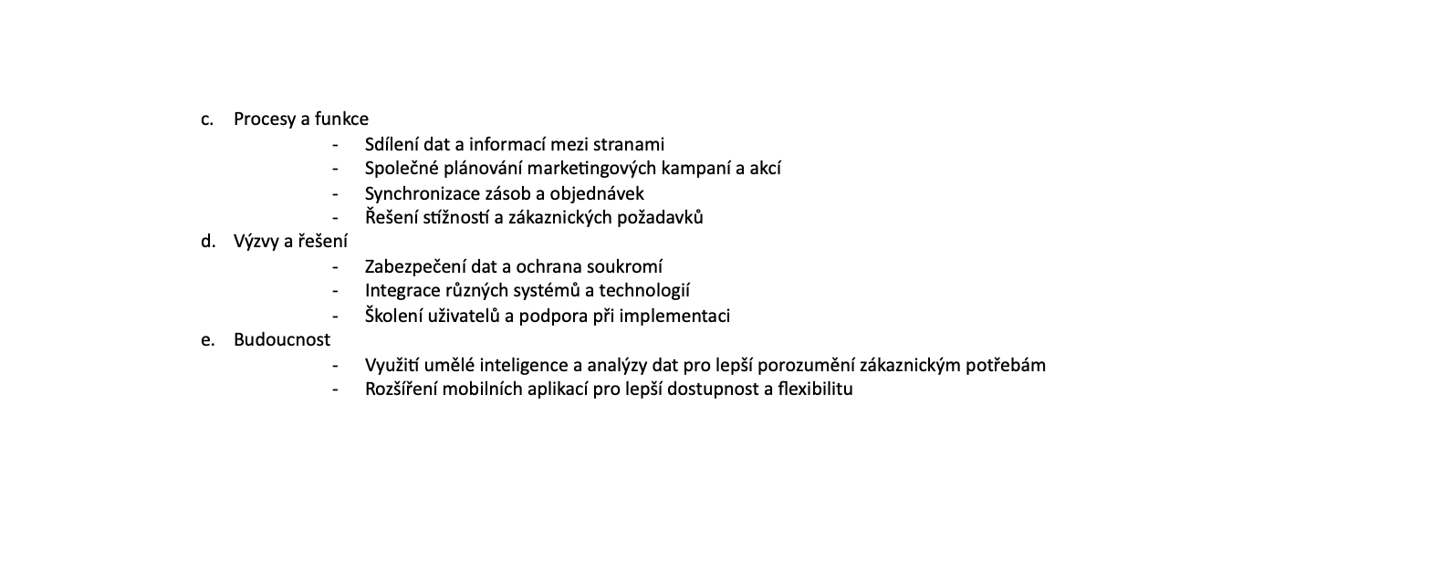
Typy CRM
Notes:
csvukrs

Slide 29
Výběr CRM
Plánujete obnovu již existujícího CRM systému nebo jde o první implementaci?
Jaké softwarové řešení momentálně využíváte?
Na co chcete CRM prioritně využívat?
Jaké jsou potřeby vaší společnosti?
Jakým směrem chcete posunout váš byznys?
Které procesy potřebujete zautomatizovat?
Jsou data, která se budou integrovat do nového CRM systému, aktuální?
Jaký je celkový rozpočet na projekt a harmonogram z vaší strany?
Notes:
csvukrs

Slide 30
Výběr CRM
Plánujete obnovu již existujícího CRM systému nebo jde o první implementaci?
Jaké softwarové řešení momentálně využíváte?
Na co chcete CRM prioritně využívat?
Jaké jsou potřeby vaší společnosti?
Jakým směrem chcete posunout váš byznys?
Které procesy potřebujete zautomatizovat?
Jsou data, která se budou integrovat do nového CRM systému, aktuální?
Jaký je celkový rozpočet na projekt a harmonogram z vaší strany?
Notes:
csvukrs

Slide 31
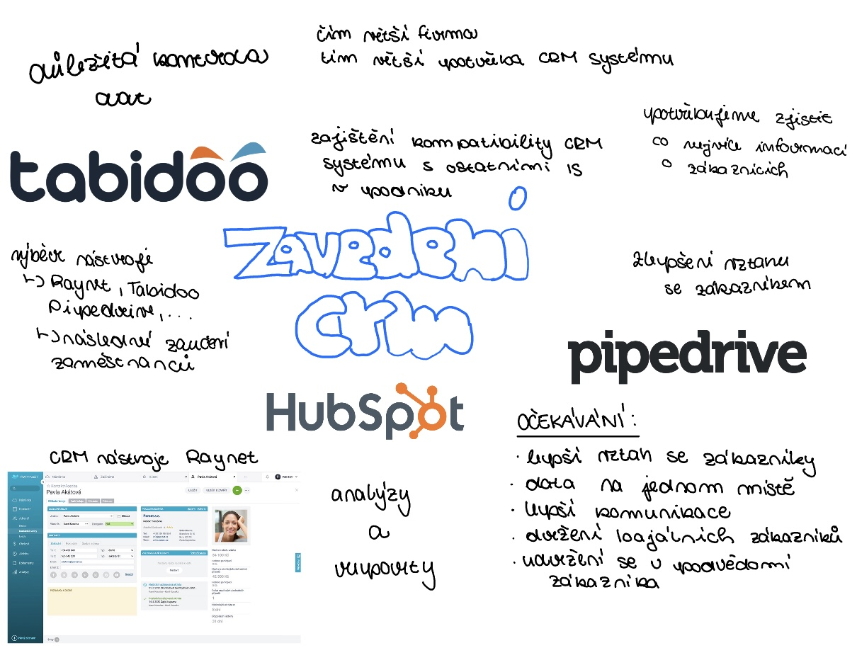
Zavedení CRM
Notes:
csvukrs

Slide 32
Předpoklady CRM
Notes:
csvukrs

Slide 33
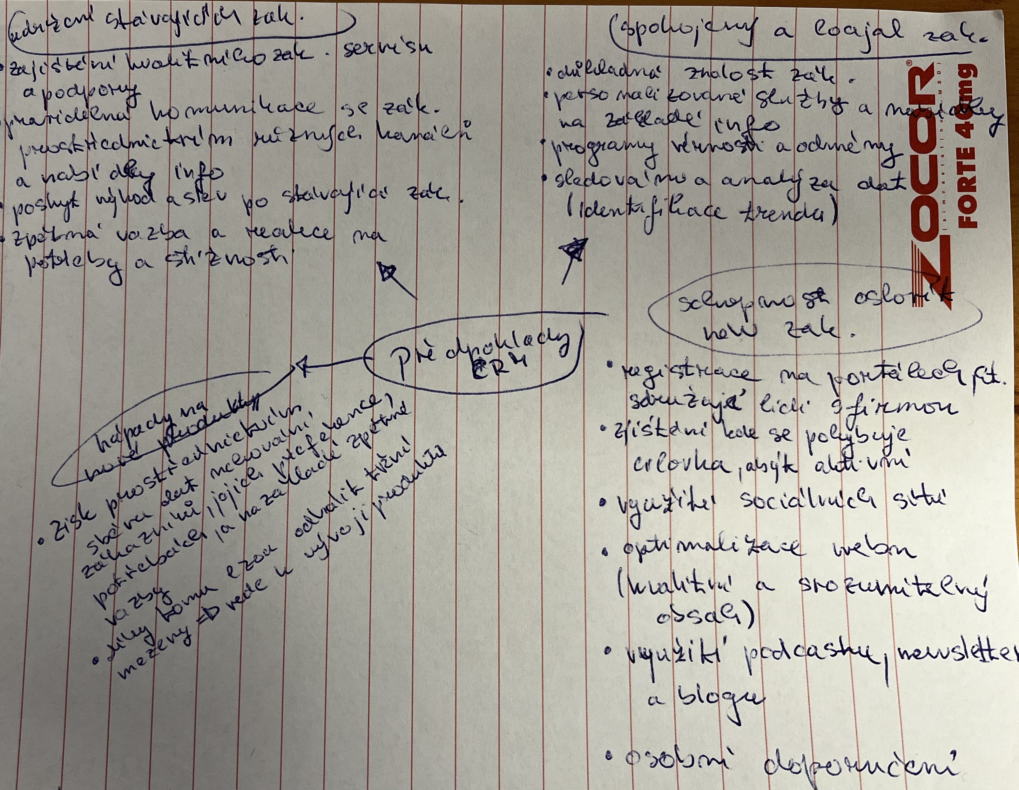
Předpoklady CRM
Notes:
csvukrs

Slide 34
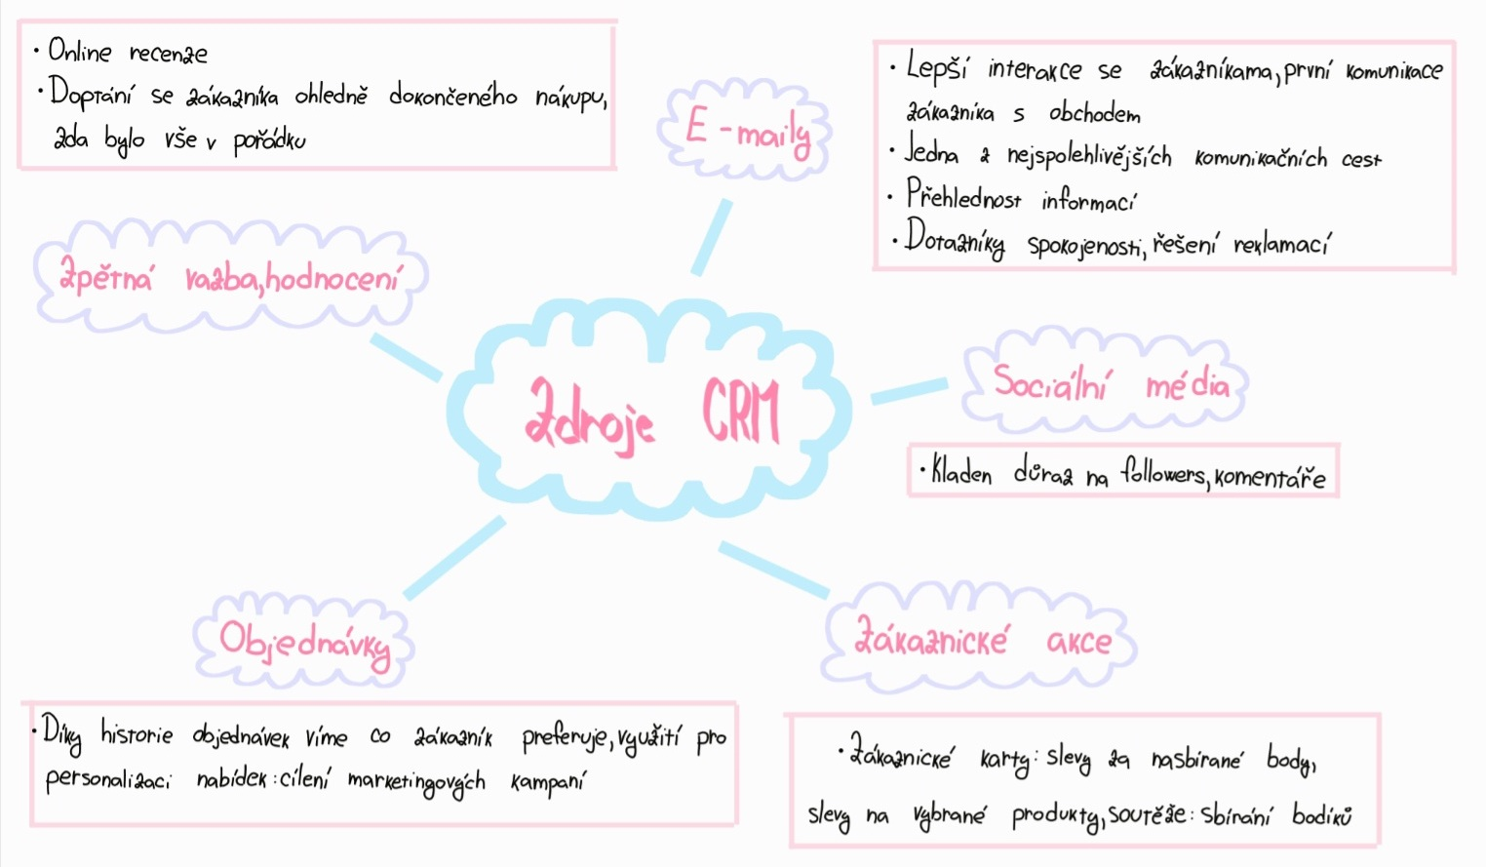
Zdroje CRM
Notes:
csvukrs

Slide 35
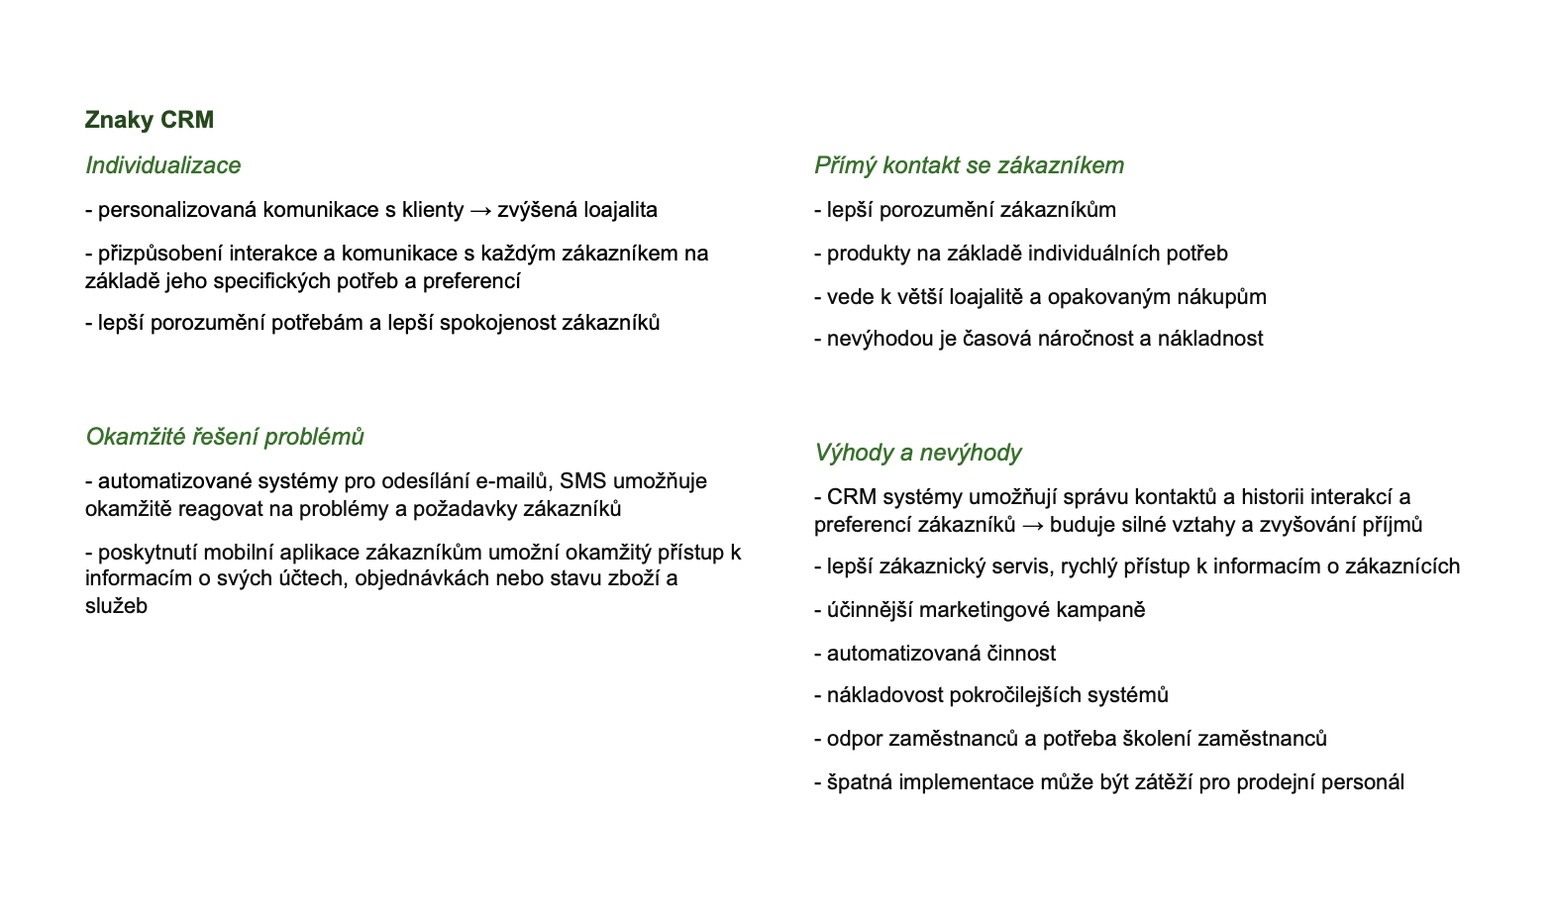
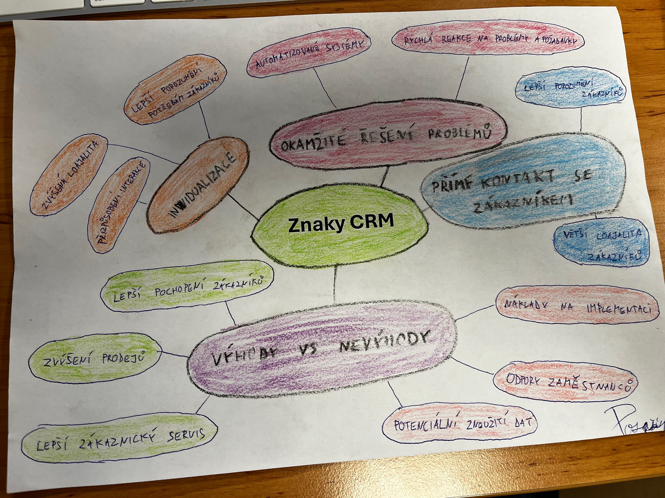
Znaky CRM
Notes:
csvukrs

Slide 36
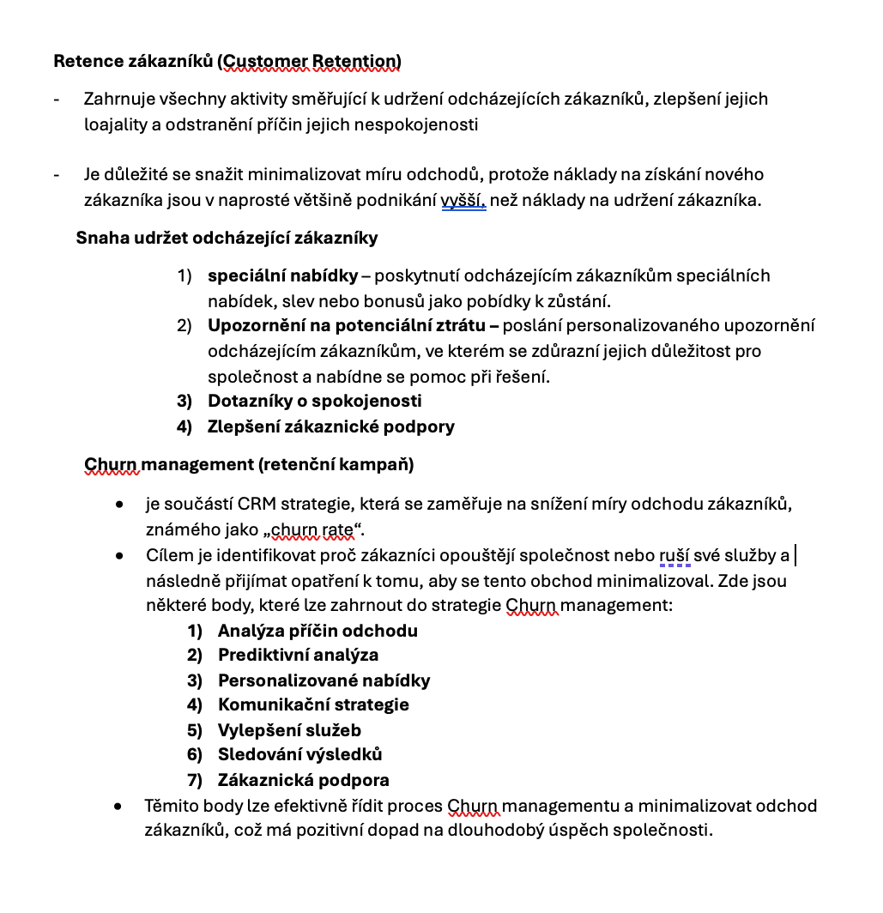
Retence zákazníků
Notes:
csvukrs

Slide 37
Děkuji za pozornost
Logistika – CRM

